Slide 1
Урок
на тему
«Число и цифра 9»
Подготовила:
учитель начальных классов
МБОУ СОШ №2 г. Лермонтов
Стародубцева Елена Владимировна

Slide 2
Улыбнитесь!

Slide 3
КОЛОБОК

Slide 4
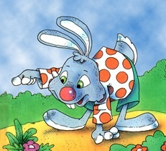

Slide 5
Веселый счет
4
5
2
3
7

Slide 6
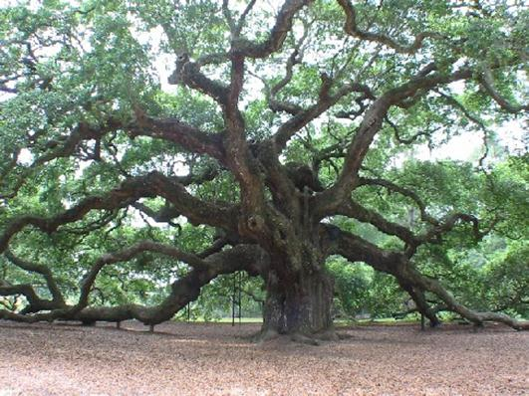
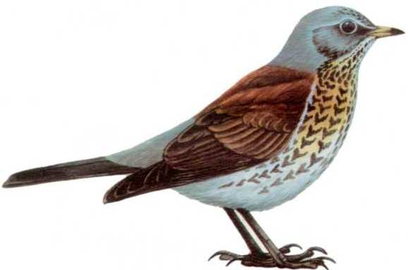
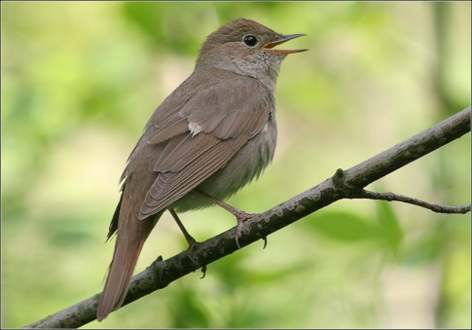
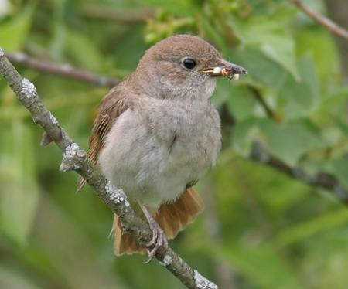
1
3
2
4
5
6
7
9
10
8

Slide 8
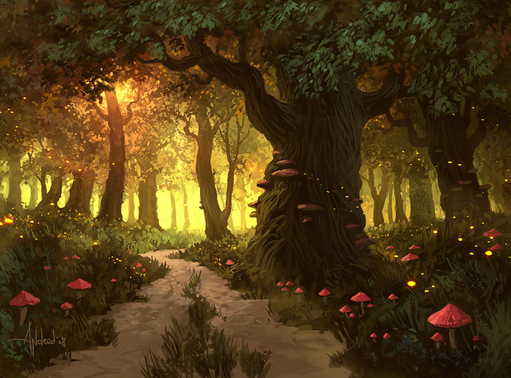
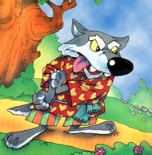

Slide 9
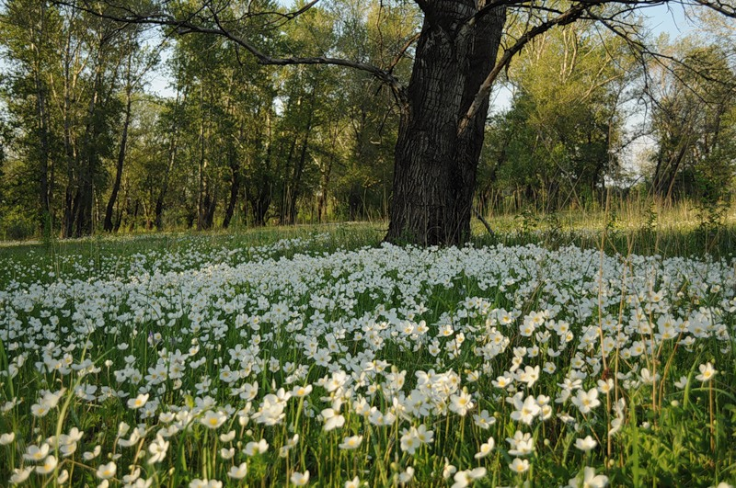
СРАВНИТЬ
5
3
>

Slide 10
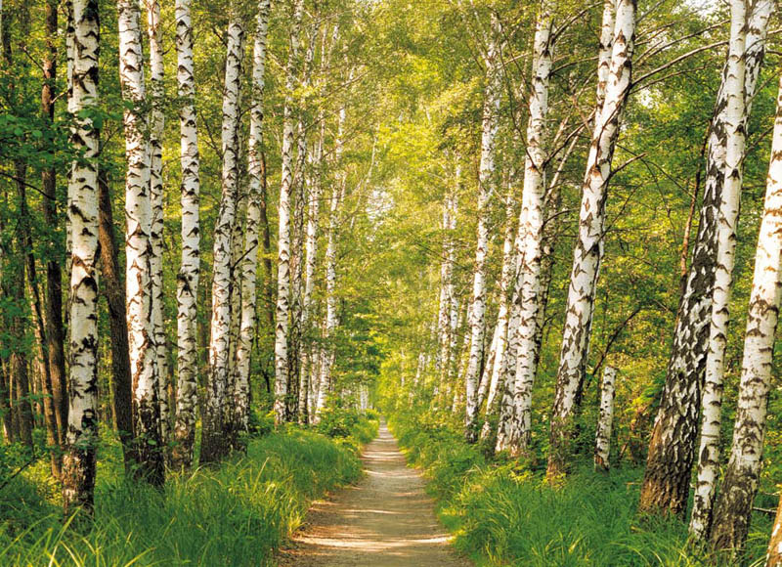
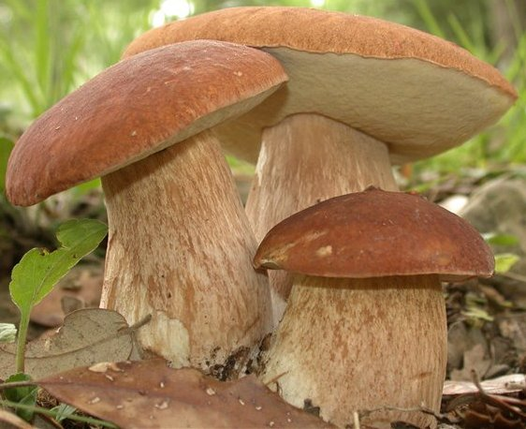
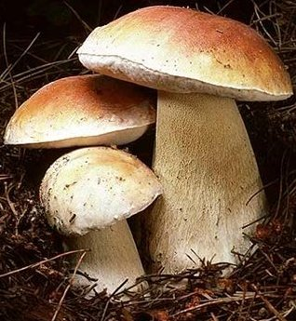
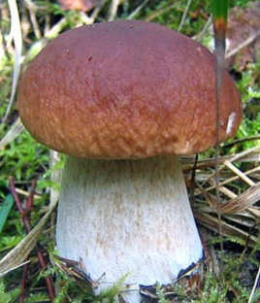
3
4
<

Slide 11
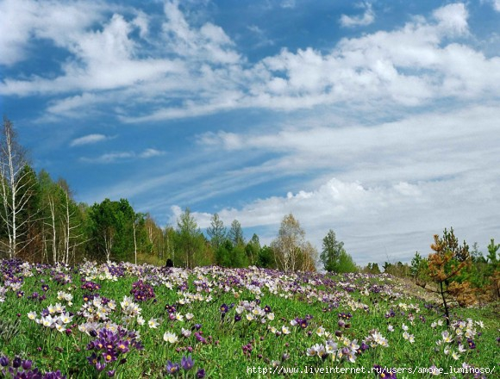
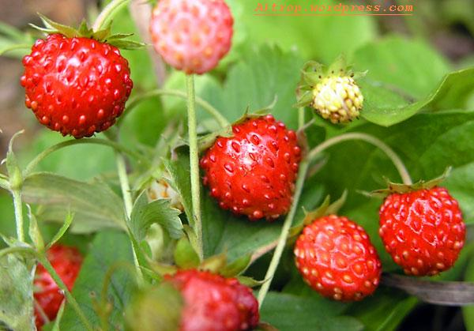
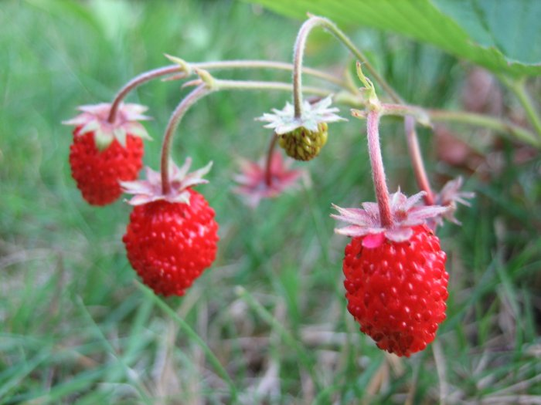
8
4
>

Slide 13
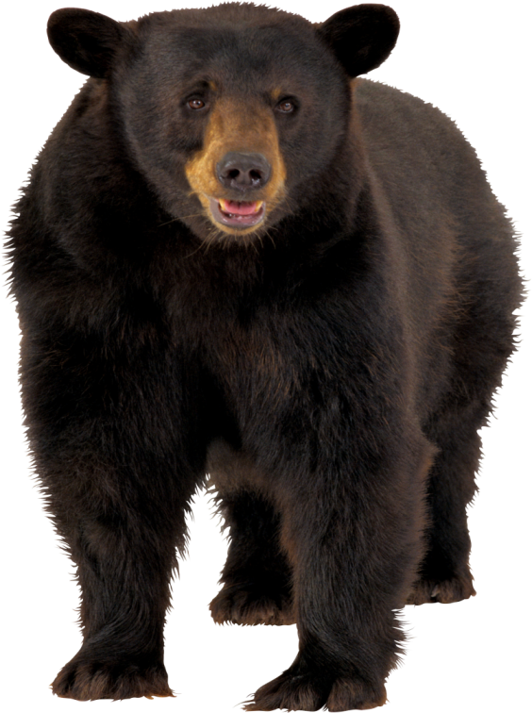

Slide 14
8 +1 =
9

Slide 15
+1
1
2
3
4
5
6
7
8
9
+1
9
8 =

Slide 16
Ветер дует нам в лицо,
Закачалось деревцо.
Ветерок все тише, тише,
Мои детки выше, выше!

Slide 17
Число и ЦИФРА 9

Slide 18
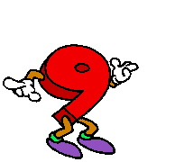
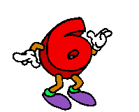
На что похожа цифра 9
В гости к нам пришла девятка – Цирковая акробатка. Если на голову станет, Цифрой шесть девятка станет.

Slide 19
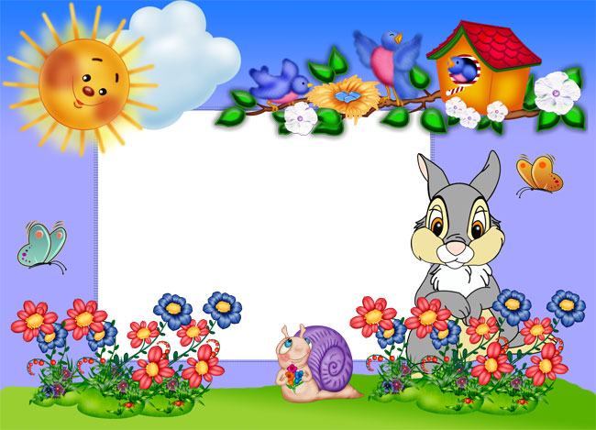
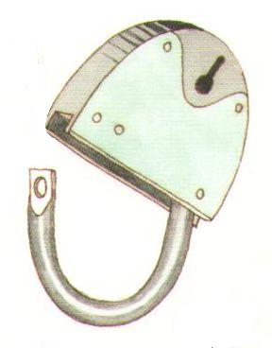

Slide 21
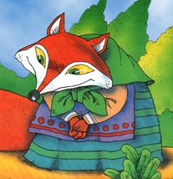

Slide 22
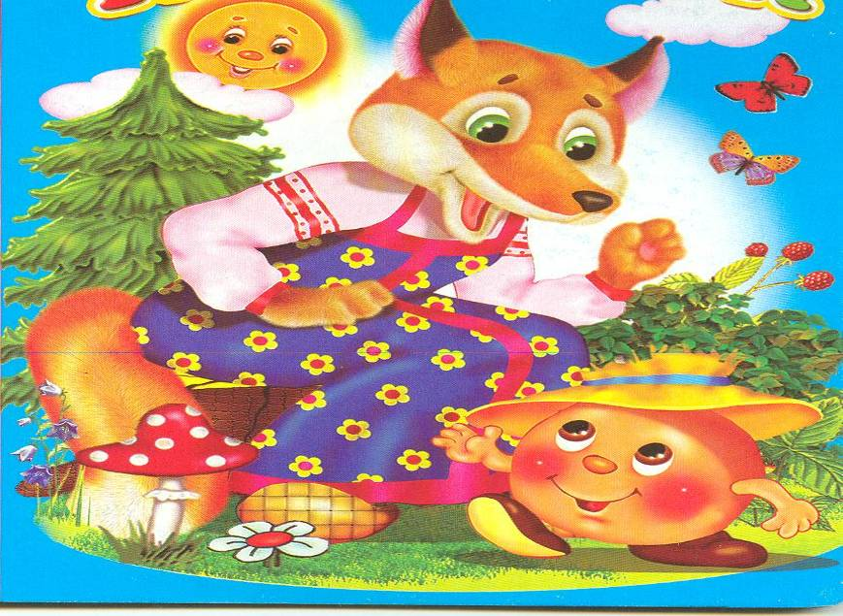

Slide 23
С. 84

Slide 24
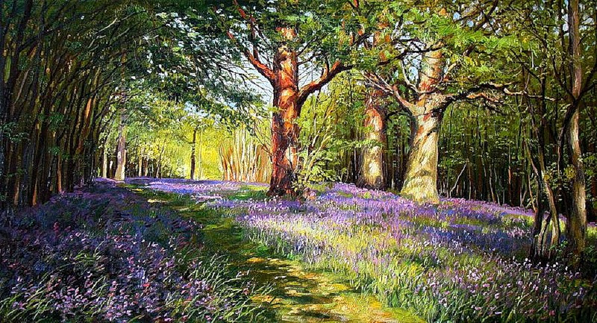
9 3 6 5 9 7 9 1 2 9 3 9

Slide 25
9 1 8 9 4 9 2 9

Slide 28
Молодцы! Спасли колобка!

Slide 29
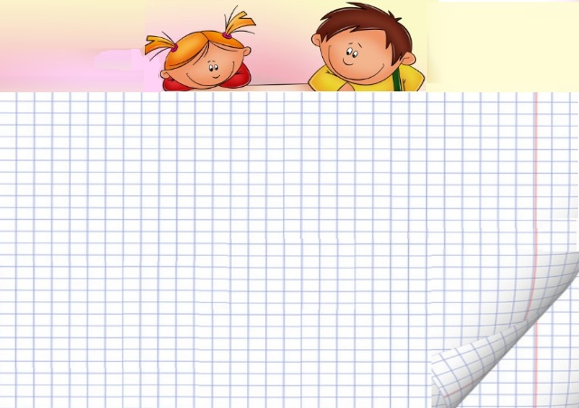
Использованные материалы и Интернет-ресурсы
javascript:void(0);
https://www.google.ru/url?sa=t&rct=j&q=&esrc=s&source=web&cd=7&ved=
0CEcQFjAG&url=http%3A%2F%2Fmathematics-tests.com%2Fzadachi-primery-1-klass
-po-temam%2F
ustny-schet&ei=zZxWU6_6KOjZ4QSPr4Fw&usg=AFQjCNFrjiQqNdv6TCjDrbUe_
f8V3kZ2uw&bvm=bv.65177938,d.bGE&cad=rjt
https://www.google.ru/url?sa=t&rct=j&q=&esrc=s&source=web&cd=
8&cad=rja&uact=8&ved=0CEwQFjAH&url=http%3A%2F%2F900igr.net%2
Fkartinki%2Fmatematika%2FUstnyj-schjot-v-1-klasse%2FUstnyj-schjot-v-1-klasse.
html&ei=zZxWU6_6KOjZ4QSPr4Fw&usg=AFQjCNFUwWVD7wfjpCSWo4_i-UVh5d
Mqgg&bvm=bv.65177938,d.bGE
https://www.google.ru/search?q=%D0%BA%D0%B0%D1%80%D1%82%D0%
B8%D0%BD%D0%BA%D0%B8+%D0%BA+%D1%81%D0%BA%D0%B0%D0%B7%D0%BA%D0%B5
+%D0%B8%D0%B2%D0%B0%D0%BD+%D1%86%D0%B0%D1%80%D0%B5%D0%B2
D0%B8%D1%87&newwindow=1&es_sm=122&biw=777&bih=315&tbm
=isch&tbo=u&source=univ&sa=X&ei=zJ1WU_mLDbHo4QT4qYC4DA&ved=0CCUQsAQ

